Slide 1

Guns on the US - Tweet’s Story
Roni Landau & Lital Feldman

Slide 2
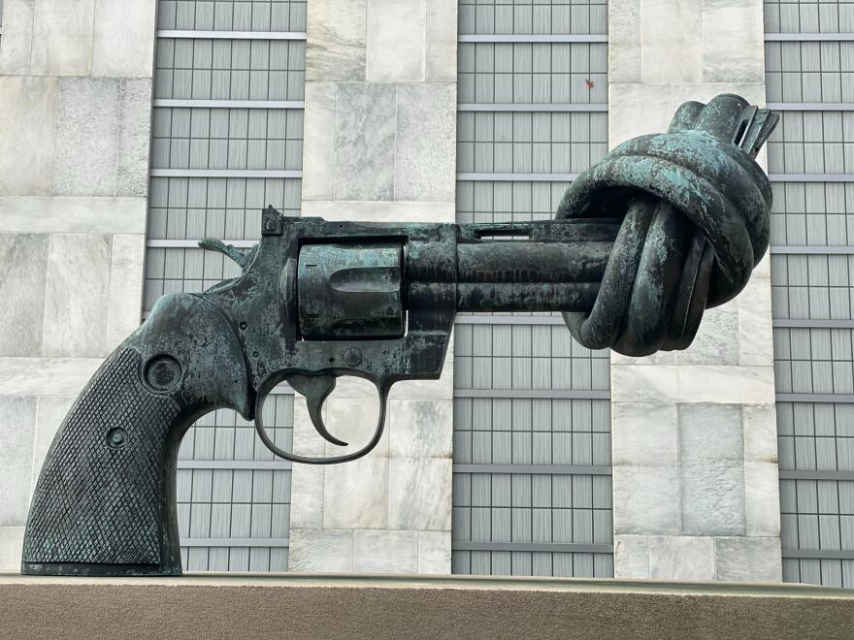
מטרת הפרויקט
לבדוק האם בעת מקרי ירי או אסונות בארה"ב הסנטימנט כלפי אחזקת נשק חם משתנה?
איך האירועים משפיעים על הסטימנט במדינות השונות בארה"ב?

Slide 3
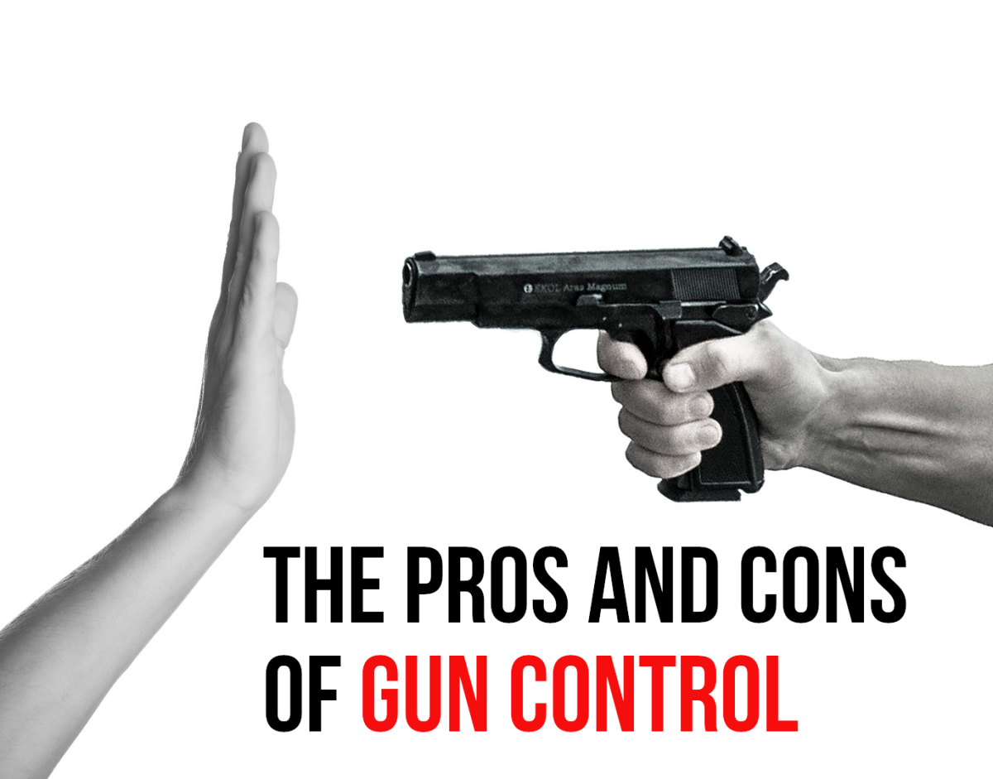
רקע
שיעור הרצח בארצות הברית שמעורב בו נשק חם גבוה פי 19 לעומת מדינות מערביות אחרות.
כ-30% מכלל הבוגרים בארצות הברית מחזיקים נשק כמו אקדחים, רובים ותתי מקלע.
יש הטוענים שנשיאת נשק אישי להגנה עצמית נחשבת בין היתר לחירות בסיסית.
מעל 33 אלף מתושבי ארה"ב מתים בכל שנה עקב ירי בנשק קל.

Slide 4
תוכנית העבודה
Tweeter’s API
Vader Algorithm – Semantic analysis
קריאה צמודה – חיפוש וחקירה של תוצאות חריגות
ויזואליזציה גרפית – ציר זמן
ניתוח מטה דאטה חלוקה לפי מדינות
Wix

Slide 5

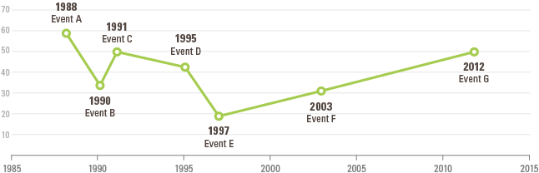
היעד
הצגת התוצאות על גבי ציר זמן, עם התייחסות לנקודות חריגות בגרף כרפרנסים לאירועים שהיו באותן תקופות.
לחקור את השיח העוסק בשימוש בנשק בארה"ב, כפי שמשתקף בציוצים ברשת החברתית טוויטר.

